Slide 1



Без печи не поешь калачи для детей старшего дошкольного возраста.
Подготовила воспитатель Быкова Т.М.
.

Slide 2
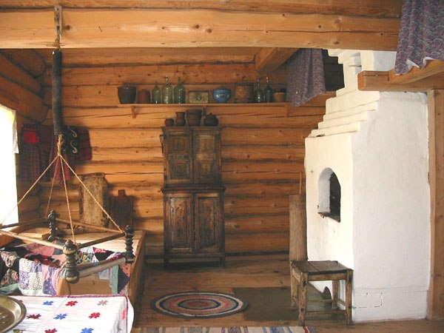

Slide 3
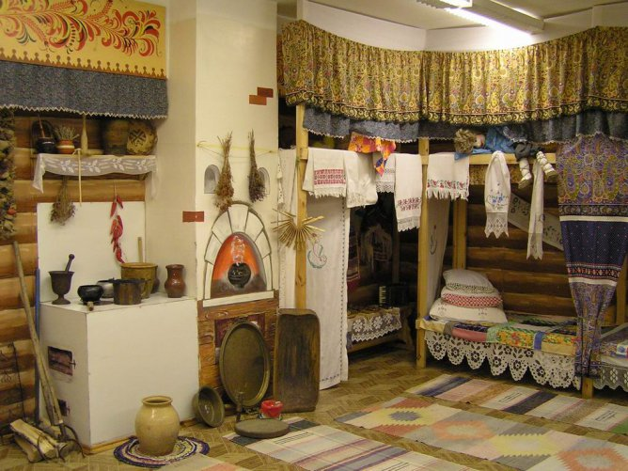

Slide 4
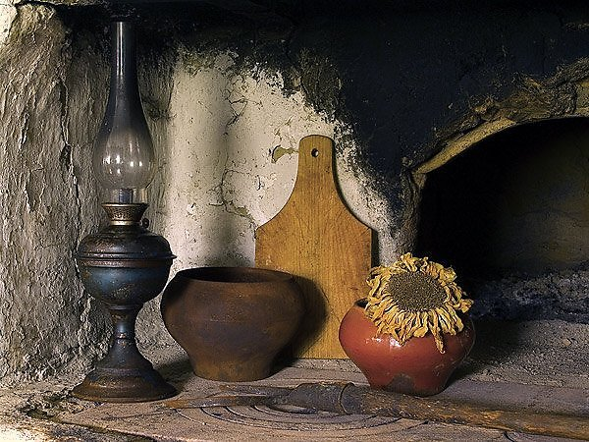

Slide 5
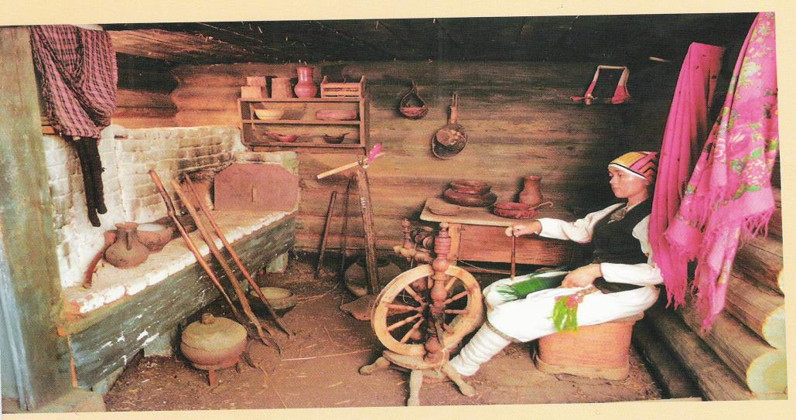

Slide 6
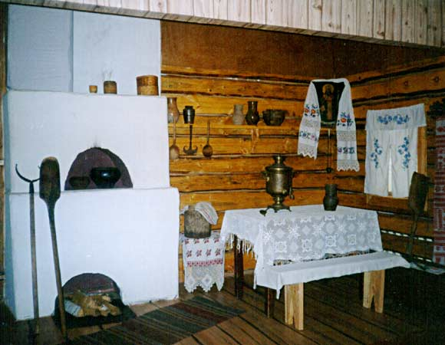

Slide 7
